Slide 1
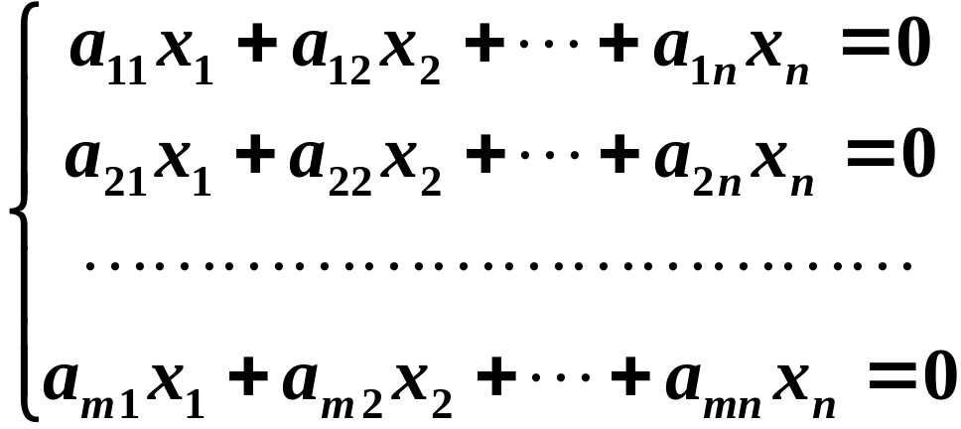
第四节 线性方程组解的结构
一、解向量的概念
１．解向量的概念
设有齐次线性方程组
（1）
若记

Slide 2
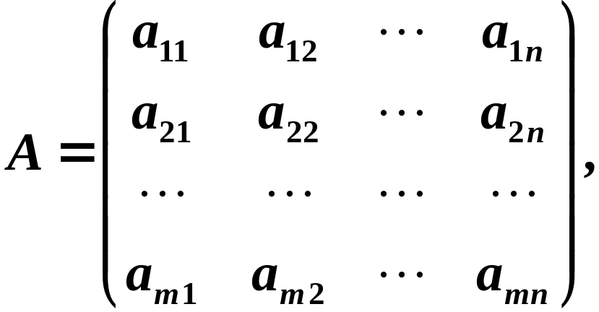
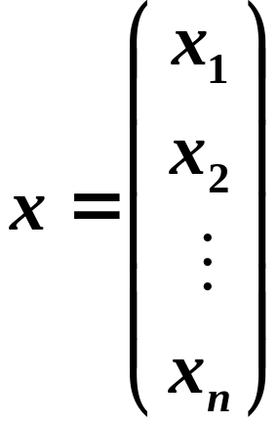

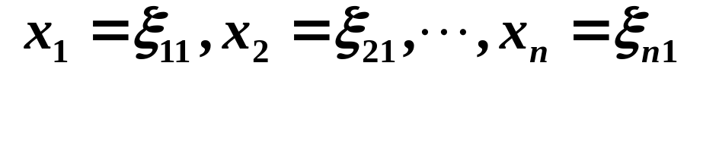

则上述方程组（1）可写成向量方程
（2）
若
为方程 的
解，则

Slide 3
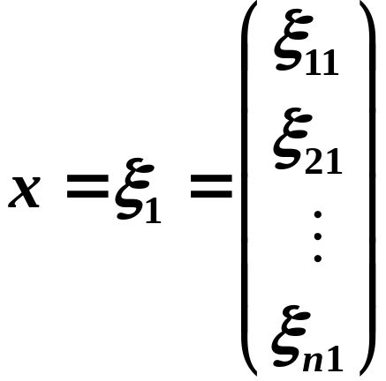
称为方程组(1) 的解向量，它也就是向量方程
(2)的解．

Slide 4
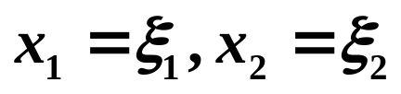


２．齐次线性方程组解的性质
（1）若 为 的解，则
也是 的解.
证明

Slide 5





（2）若 为 的解， 为实数，则
也是 的解．
证明
证毕.
由以上两个性质可知，方程组的全体解向量
所组成的集合，对于加法和数乘运算是封闭的，
因此构成一个向量空间，称此向量空间为齐次线
性方程组 的解空间．

Slide 6
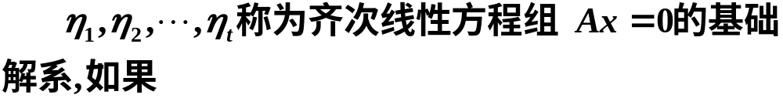
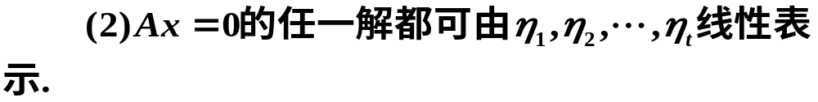
二、基础解系及其求法
１．基础解系的定义

Slide 7
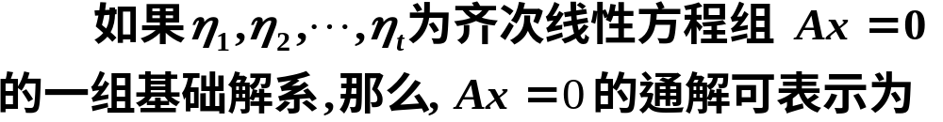


Slide 8


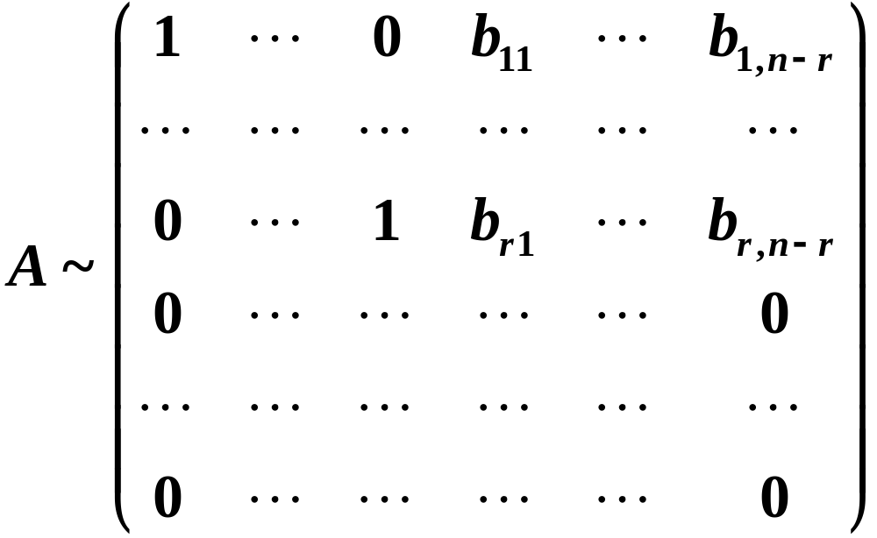
２．线性方程组基础解系的求法
（1）设齐次线性方程组的系数矩阵为 ，并不妨
设 的前 个列向量线性无关．
于是 可化为

Slide 9
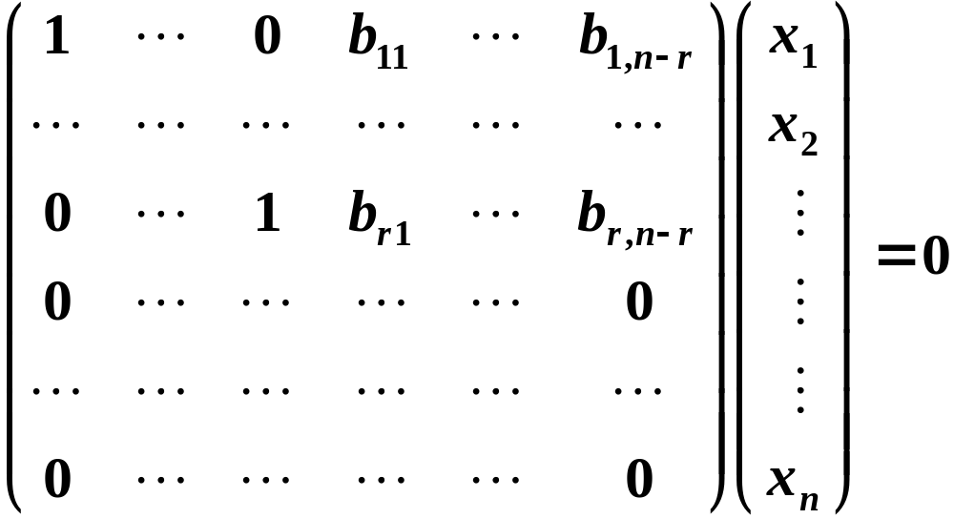


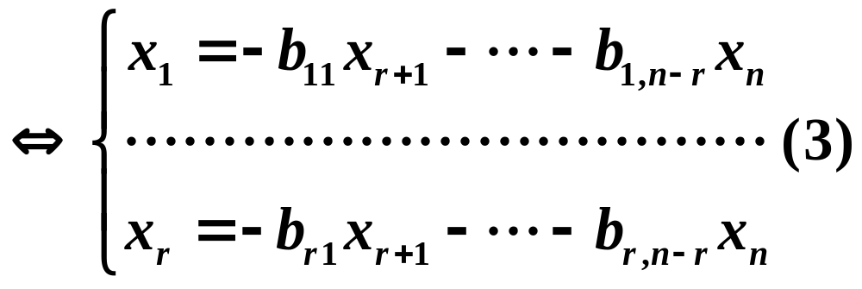

Slide 10
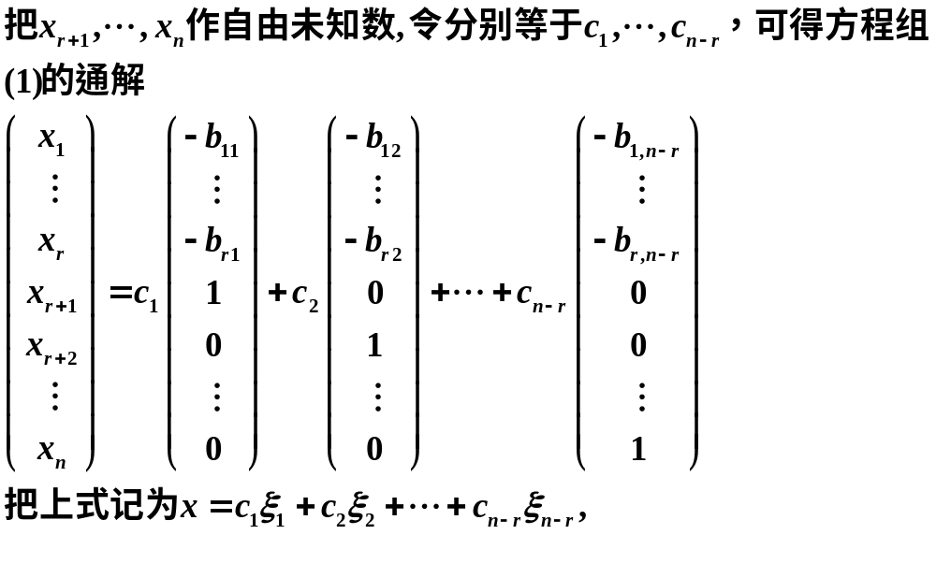

Slide 11
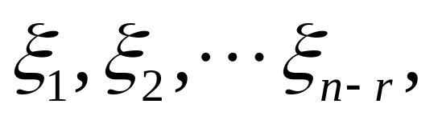
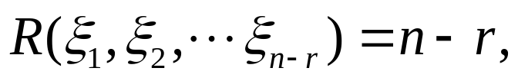
则S中的任一解可由
线性表示，又
所以
线性无关，从而
是方程组（1）的最大无关组，即
是方程组（1）的基础解系

Slide 12
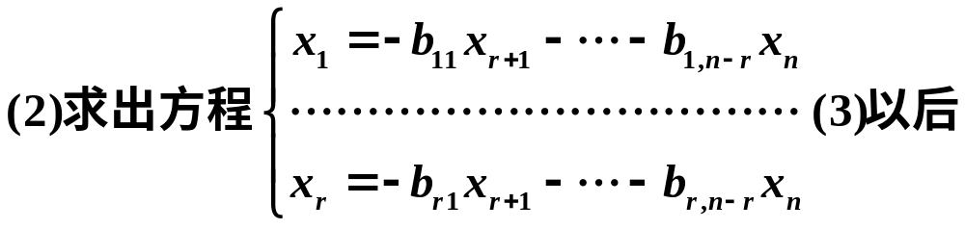


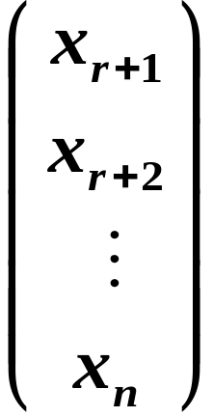
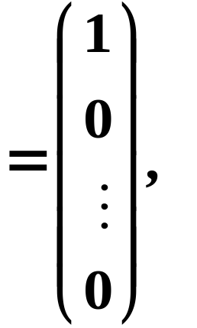
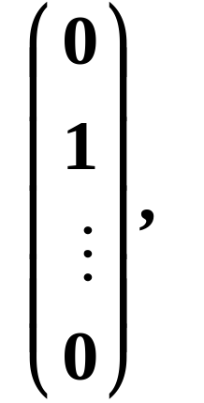
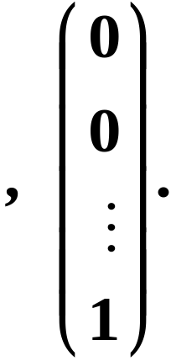
现对 取下列 组数：

Slide 13
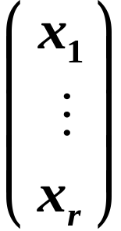
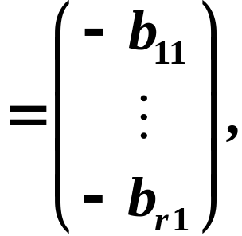
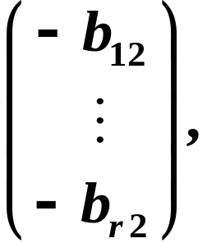
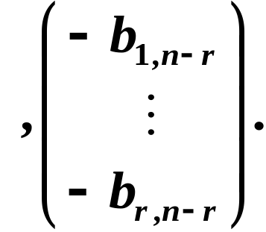
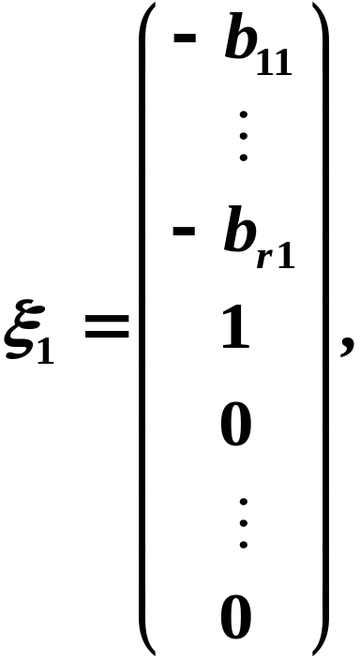
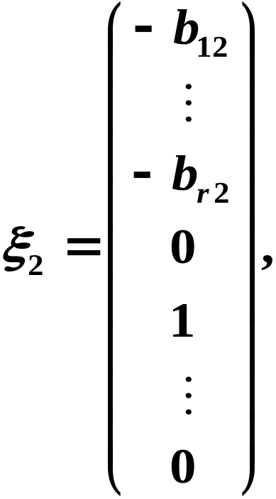
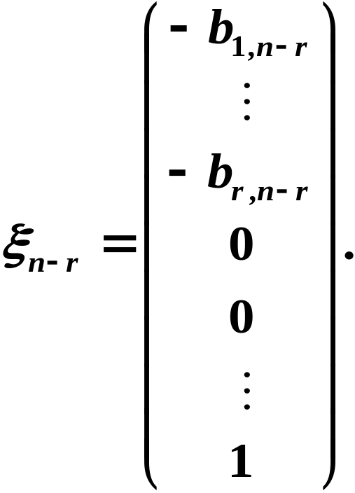

依次得
从而求得原方程组的 个解(基础解系)：

Slide 14
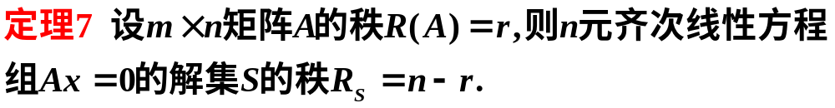
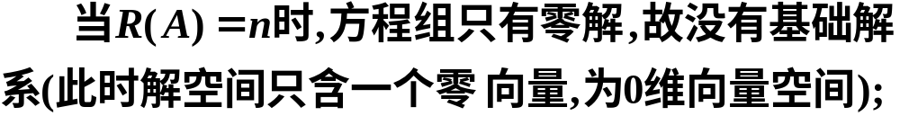
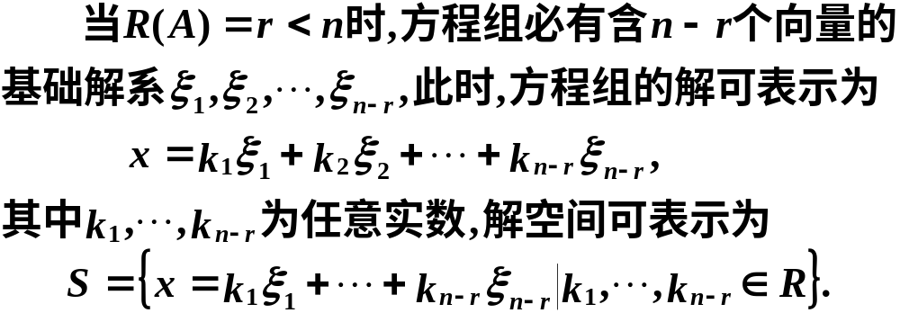

Slide 15
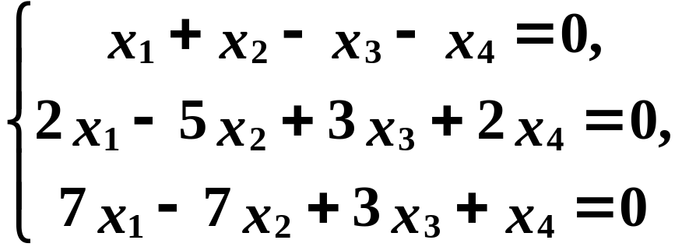
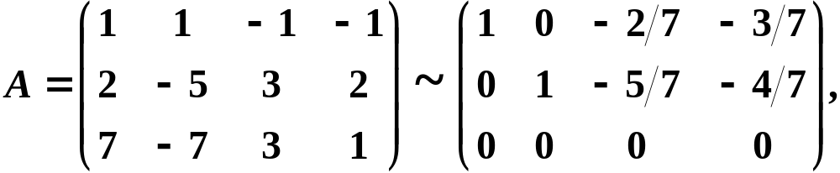
例1 求齐次线性方程组
教材例12
的基础解系与通解.
解
对系数矩阵 作初等行变换，变为行最简矩
阵，有

Slide 16
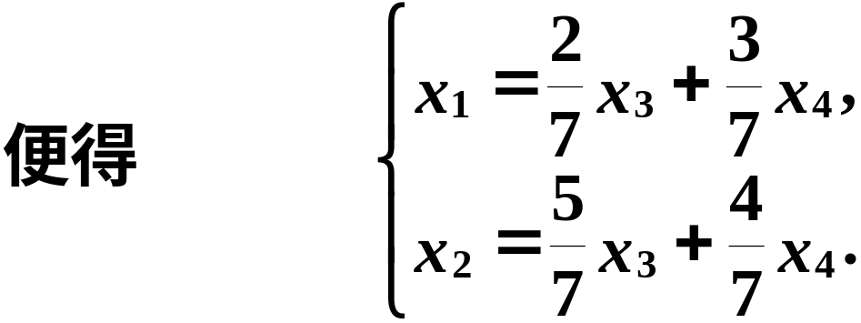
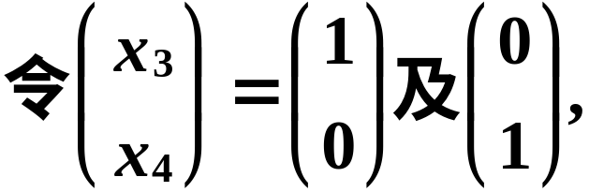
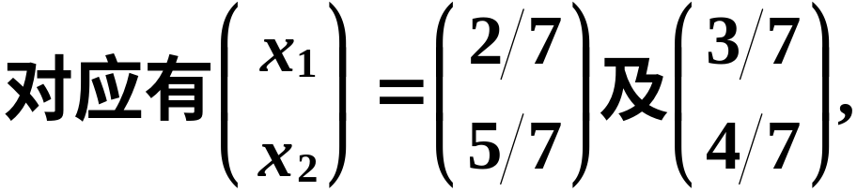
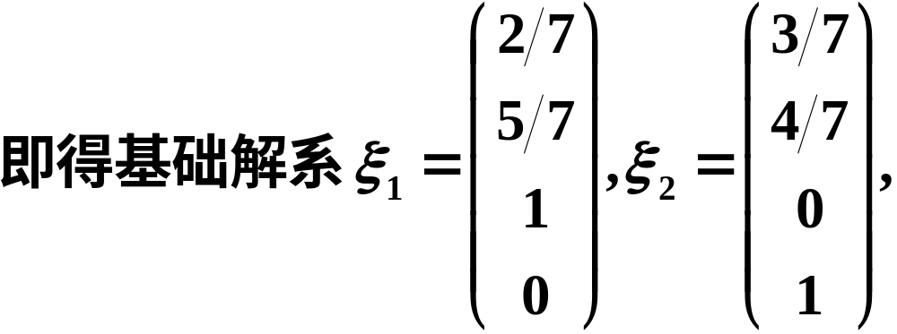

Slide 17
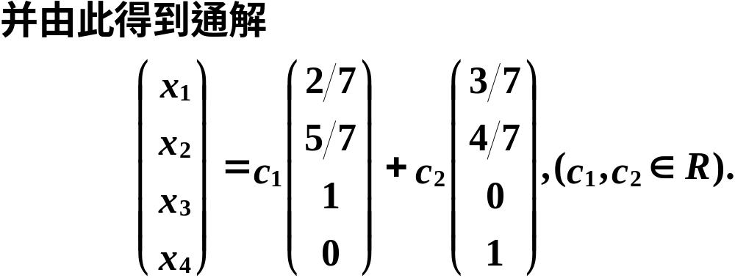

Slide 18
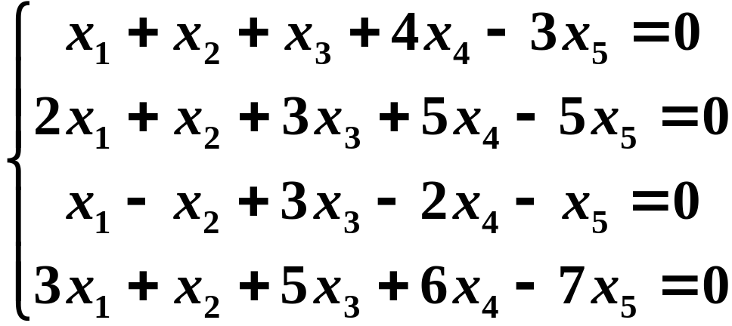
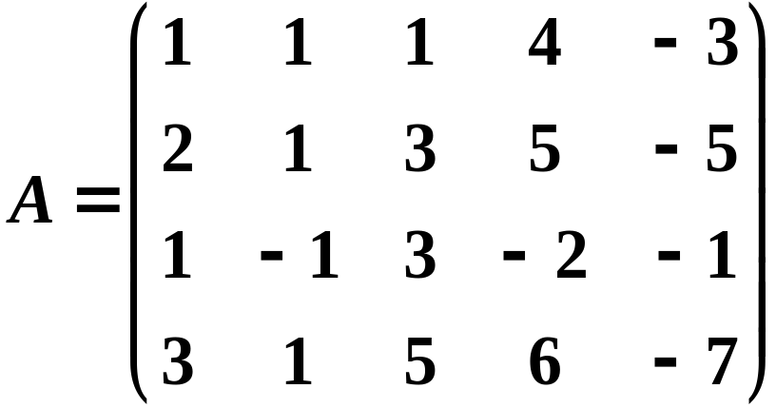
例2 解线性方程组
解
对系数矩阵施
行初等行变换

Slide 19
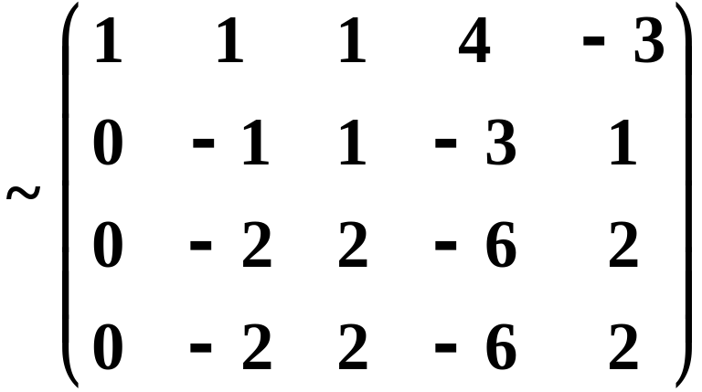
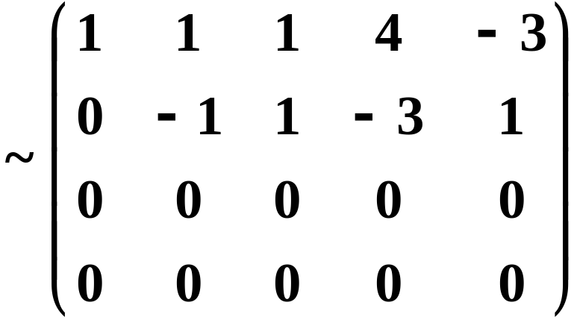
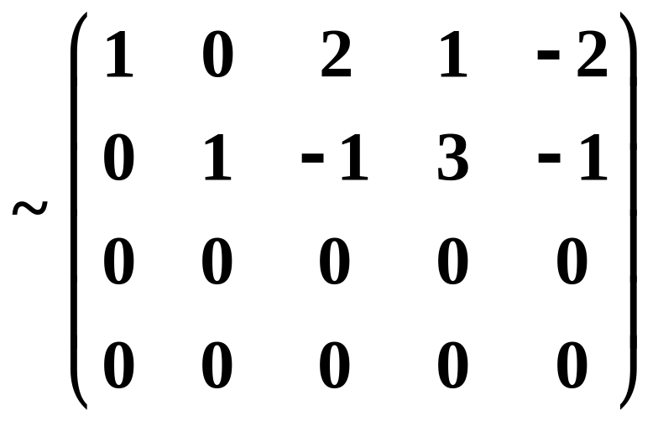
即方程组有无穷多解，
其基础解系中有三个线性无关的解向量.

Slide 20
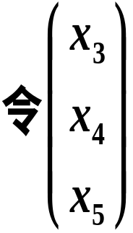
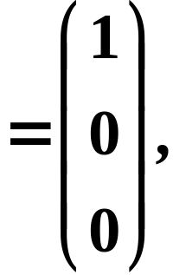
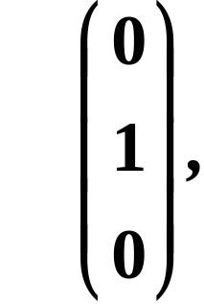

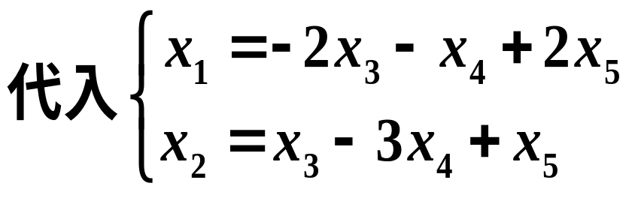

Slide 21
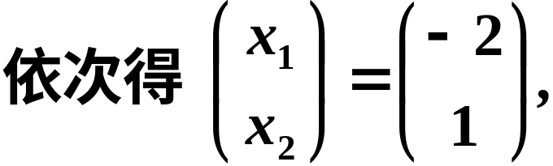
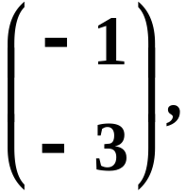
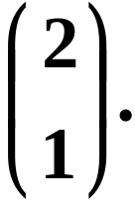
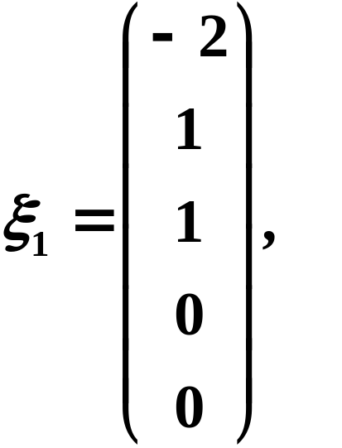




所以原方程组的一个基础解系为
故原方程组的通解为

Slide 22




例3
教材例15
证

Slide 23



三、非齐次线性方程组解的性质
１．非齐次线性方程组解的性质
证明

Slide 24



证明
证毕．

Slide 25



２．非齐次线性方程组的通解
非齐次线性方程组Ax=b的通解为
其中 为对应齐次线性方程
组的通解， 为非齐次线性方程组的任意一个特
解.

Slide 26




３．与方程组 有解等价的命题
线性方程组 有解

Slide 27
４．线性方程组的解法
（1）应用克莱姆法则
特点：只适用于系数行列式不等于零的情形，
计算量大，容易出错，但有重要的理论价值，可
用来证明很多命题．
（2）利用初等变换
特点：适用于方程组有唯一解、无解以及有
无穷多解的各种情形，全部运算在一个矩阵（数
表）中进行，计算简单，易于编程实现，是有效
的计算方法．

Slide 28



例4 求解方程组
教材例16
解

Slide 29







Slide 30




Slide 31



Slide 32


例5 求下述方程组的解
解

Slide 33



所以方程组有无穷多解.
且原方程组等价于方程组

Slide 34



求基础解系
令
依次得

Slide 35


故得基础解系
求特解
所以方程组的通解为

Slide 36


另一种解法

Slide 37


则原方程组等价于方程组

Slide 38


所以方程组的通解为

Slide 39



